Slide 1
Italian slang

Slide 2
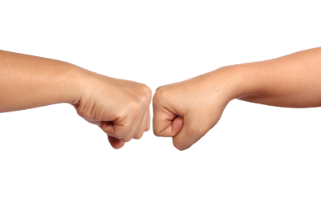
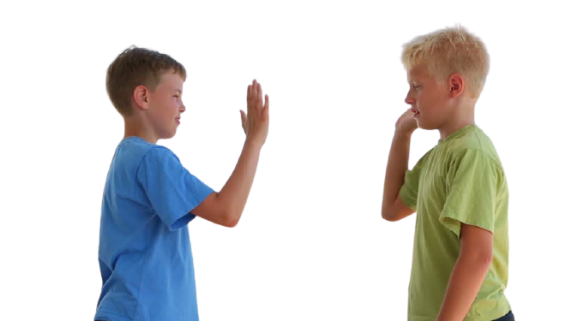
Weila
Bella
How do you say it in your language?

Slide 3
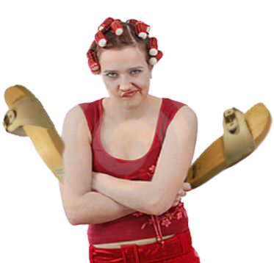
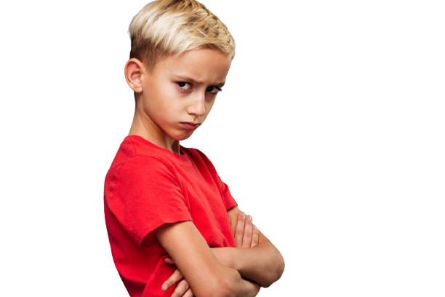
Evapora
Smamma
Non ti allargare
Scollati
Sbrocco

Slide 4
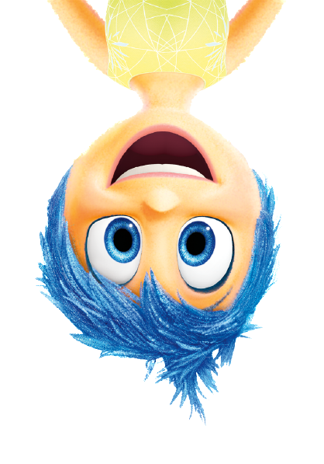
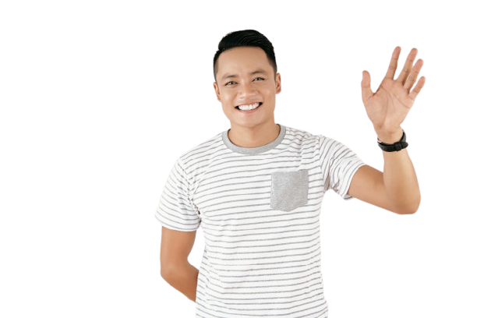
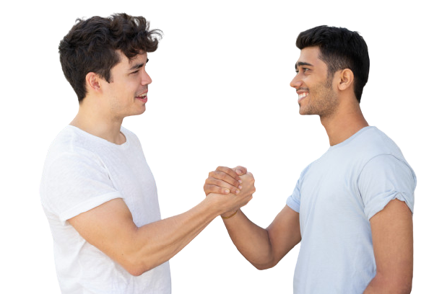
Frate
Zio/a
Bro
Bomber
Socia/Socio

Slide 5
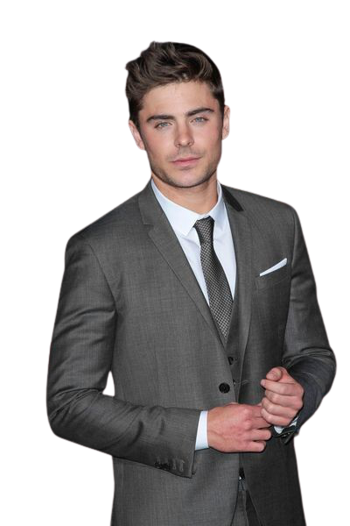
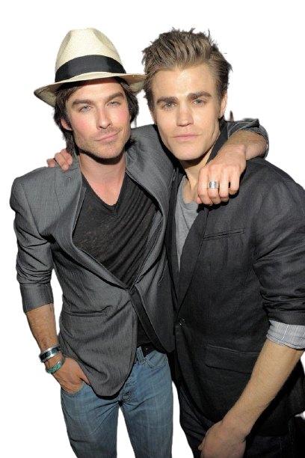
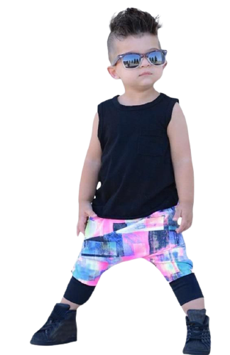
Bono/a
Fregno/a
Manzo
Ganzo

Slide 6
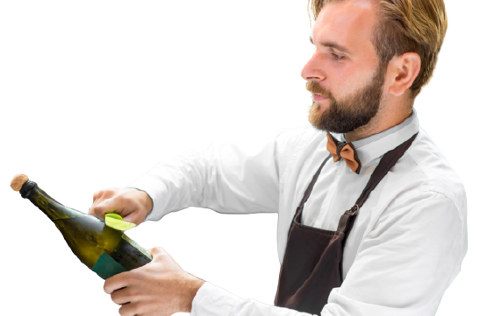
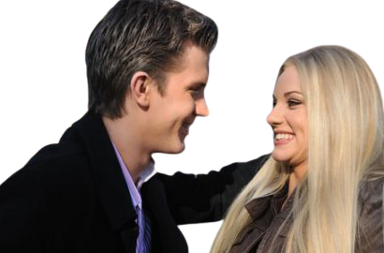
Sciabolare
Sbocciare
Stare sotto
Sottone

Slide 7
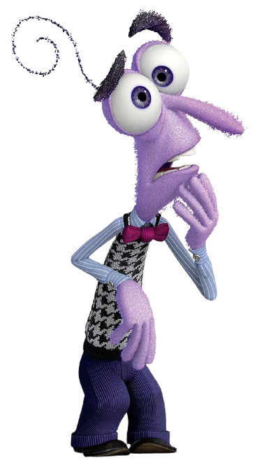
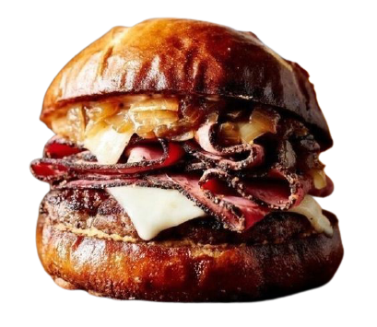
Ci sta
Crasto
Strizza
Notes:
modi per salutarsi quando si va via:
ci becchiamo

Slide 8
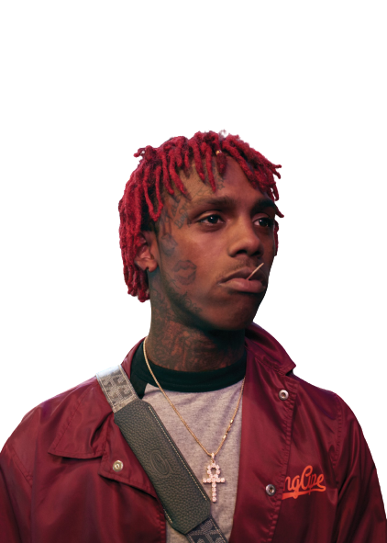
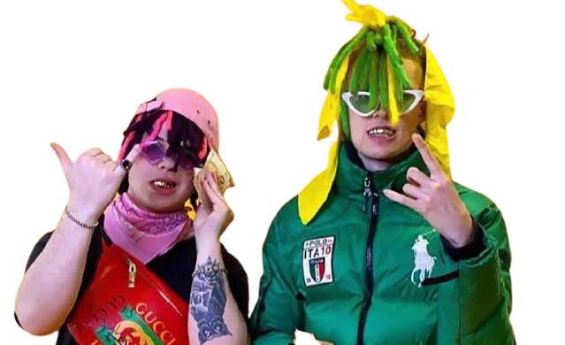
Fareshi
Eskere

Slide 9
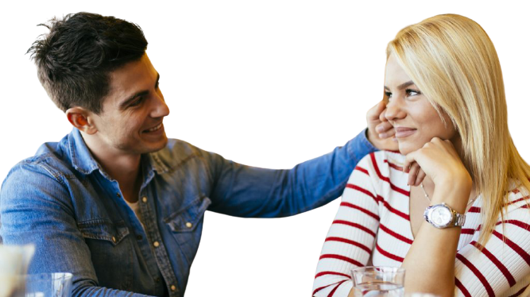
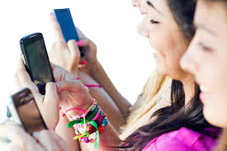
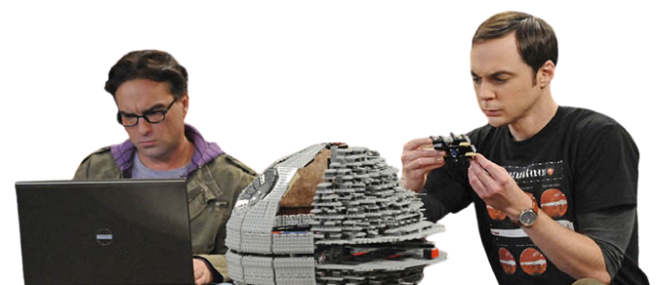
Words derived from English
Flirtare
Nerdare
Shippare
Chattare
Snobbare

Slide 10
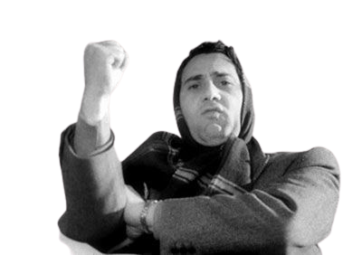
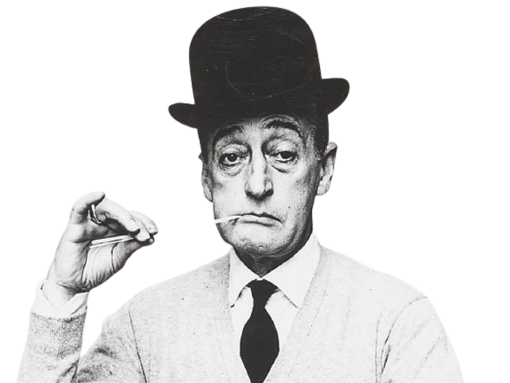
Dialect words
Fratm
Piotti
Sghiddo
Camurria
Va a ciapa i ratt
Ogni scarrafone,
è bell’ ‘a mamma soja

Slide 11
What do you say? do you have a slogan?

Slide 12
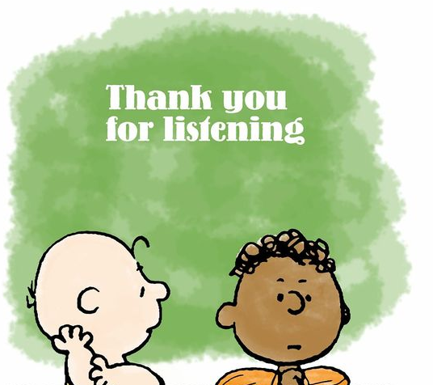
Kamilla Chafik Idrissi
Martina Parolo
Domenico Falcone
Lisa Cantoia

